Slide 1

LA OPINIÓN DEL PROFESORADO
SOBRE LA CALIDAD DE LA EDUCACIÓN
Autoras: Elena Martín Ortega,
Eva Mª Pérez García y
Noelia Álvarez Sánchez.
Noviembre, 2007
Patrocinado: FUHEM Área Educativa (Fundación Hogar del Empleado)
Trabajo de campo realizado por IDEA (Instituto de Evaluación y Asesoramiento Educativo
GRUPO DE TRABAJO:
FABIOLA ACUÑA SANHUEZA
VIANA U. FIGUEROA SOTO
AURORA JEREZ ALVIAL
DALYS SALDAÑA ESPINOZA
JEANNETTE SOTO MIRANDA
26.JUL.2013

Slide 2
ENCUESTA: LA OPINIÓN DEL PROFESORADO SOBRE LA CALIDAD DE LA EDUCACIÓN, NOV. 2007
MARCO DE REFERENCIA
  MARCO TEÓRICO REFERENCIAL
Encuestas previas sobre esta temática en investigaciones realizadas en 2001.
La ley educativa (modificada) LOE.
  JUSTIFICACIÓN DEL ESTUDIO
Cambio de la LOGSE (1990) por LOE (2006).
Modificación de la situación social en el país.
Cambios en los temas de debate.

Slide 3
ENCUESTA: LA OPINIÓN DEL PROFESORADO SOBRE LA CALIDAD DE LA EDUCACIÓN, NOV. 2007
DISEÑO METODOLÓGICO
  JUSTIFICACIÓN METODOLÓGICA
  Estudio cuantitativo; exploratorio, comparativo.
  OBJETIVO
Presentar la opinión del profesorado acerca de determinados aspectos de la calidad de la educación escolar y ofrecer el análisis de la evolución de algunas de estas opiniones.
  MUESTRA
  Muestreo aleatorio simple; unidad: el mismo centro.
  TÉCNICA
Encuesta tipo cuestionario -81 preguntas-, mediante una Escala Lickert.
  POBLACIÓN
  59 centros de educación Primaria y/o Secundaria, Madrid.
  HIPOTESIS
  -.-
  INSTRUMENTOS
  3000 cuestionarios
  81 ítems
  861 recogidos

Slide 4
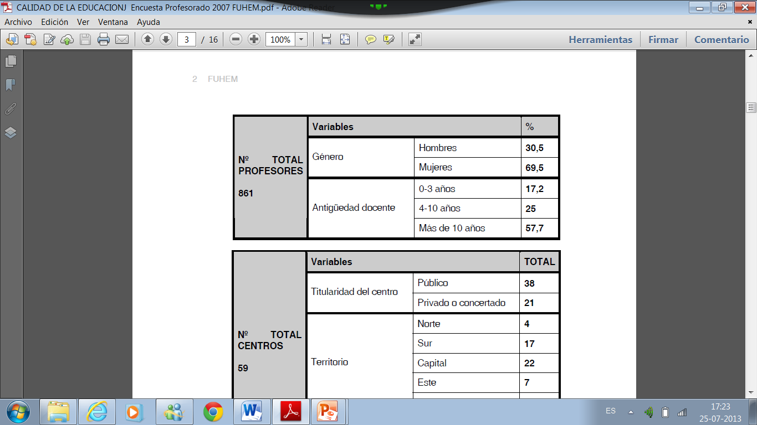
ENCUESTA: LA OPINIÓN DEL PROFESORADO SOBRE LA CALIDAD DE LA EDUCACIÓN
Sistemas de análisis y tratamiento de los datos utilizados

Slide 5
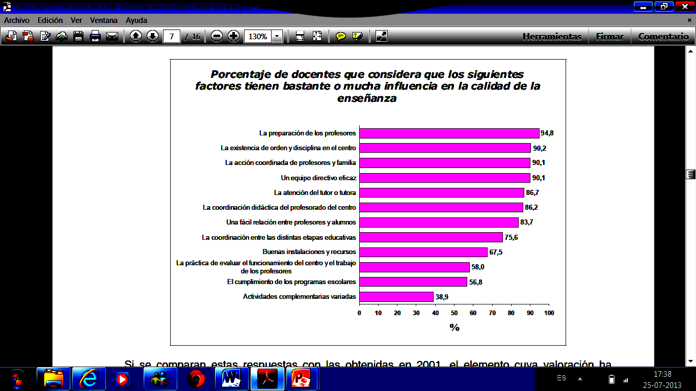
ENCUESTA: LA OPINIÓN DEL PROFESORADO SOBRE LA CALIDAD DE LA EDUCACIÓN, NOV. 2007
% de docentes que considera que los siguientes factores tienen bastante o mucha influencia en la calidad de la enseñanza

Slide 6
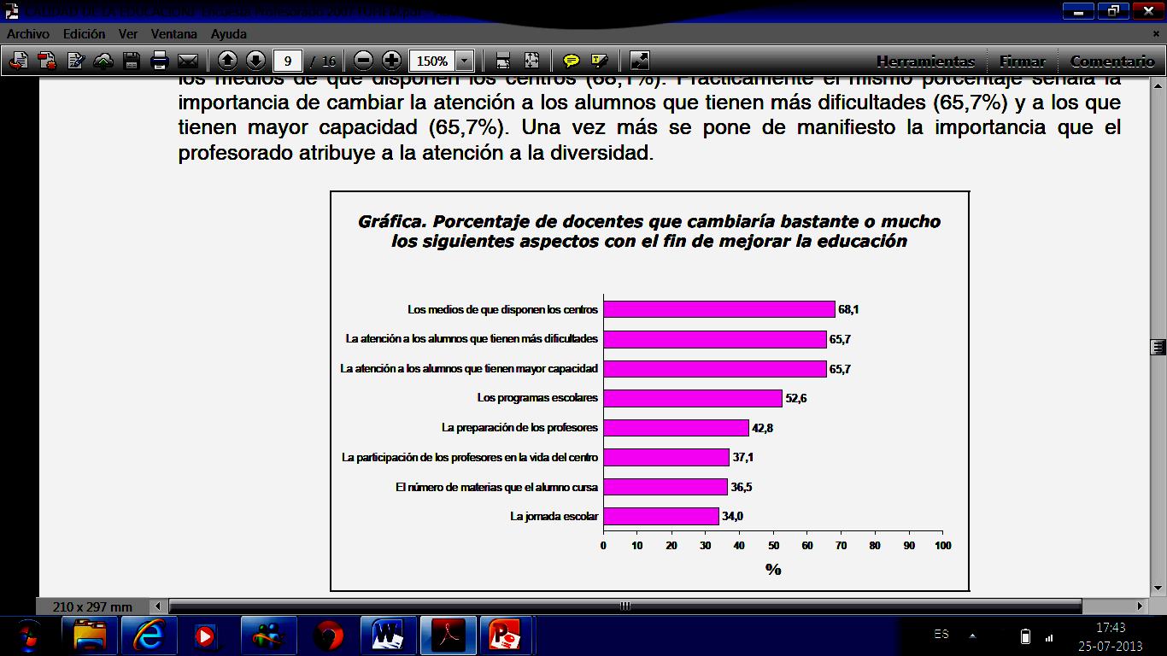
ENCUESTA: LA OPINIÓN DEL PROFESORADO SOBRE LA CALIDAD DE LA EDUCACIÓN, NOV. 2007
%de docentes que cambiaría bastante o mucho los siguientes aspectos con el fin de mejorar la educación.

Slide 7
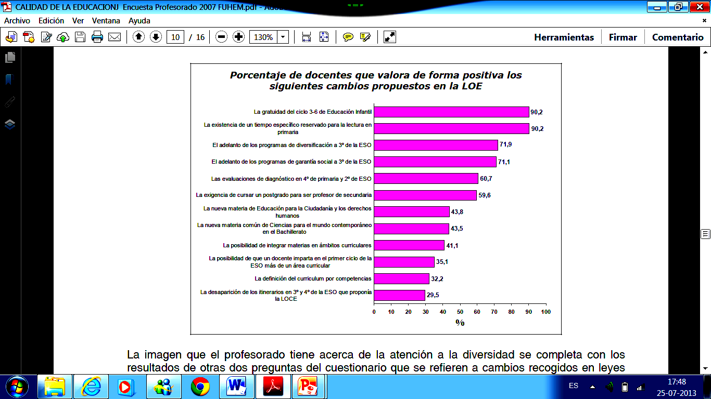
ENCUESTA: LA OPINIÓN DEL PROFESORADO SOBRE LA CALIDAD DE LA EDUCACIÓN, NOV. 2007
Porcentaje de docentes que valora de forma positiva los siguientes cambios propuestos en la LOE.

Slide 8
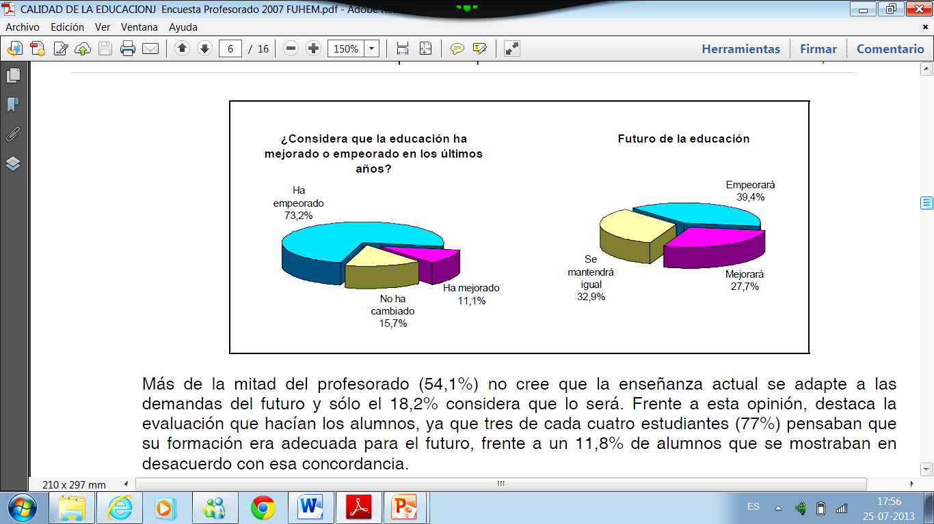
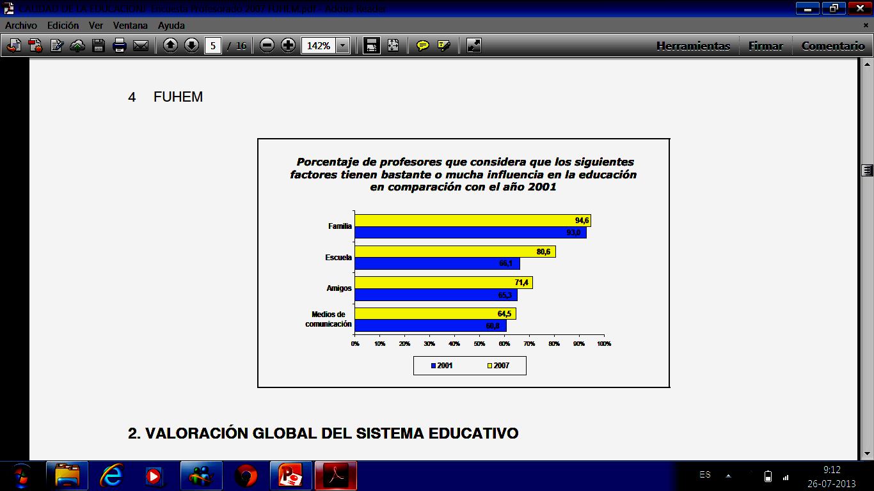
ENCUESTA: LA OPINIÓN DEL PROFESORADO SOBRE LA CALIDAD DE LA EDUCACIÓN, NOV. 2007
Opinión respecto a mejor o peor de cara al presente y al futuro
%de profesores que considera que los siguientes factores tienen bastante o mucha influencia en la educación en comparación con el año 2001.

Slide 9
ENCUESTA: LA OPINIÓN DEL PROFESORADO SOBRE LA CALIDAD DE LA EDUCACIÓN, NOV. 2007
Principales conclusiones y recomendaciones
Factores que inciden en la educación.
Imagen que el profesor tiene sobre la calidad del sistema.
Valoración de las distintas etapas de los niveles: infantil; secundaria.
La educación en valores y la educación para la ciudadanía.
Factores que inciden en la calidad de la enseñanza: preparación del docente; comunicación y participación en la comunidad; orden y disciplina de los centros.
Valoración de la convivencia escolar en los centros.
Valoración de la escuela como institución; aspecto punitivo de la disciplina es bueno para el centro educativo.
La convivencia no es un problema generalizado; la percepción de comunicación entre los estudiantes, la familia y el profesor.

Slide 10
ENCUESTA: LA OPINIÓN DEL PROFESORADO SOBRE LA CALIDAD DE LA EDUCACIÓN, NOV. 2007
Reflexión personalizada sobre la investigación
¿Cuál es su opinión respecto a la calidad de la educación en nuestro país?
¿Cuál es su opinión respecto a la calidad de la educación en la institución donde trabajas?
Respecto al futuro de la educación en nuestro país, considera que mejorará o empeorará?
bibliografia
Martín , E., Pérez G., E. y Álvarez S., N., La opinión del profesorado sobre la calidad de la educación. Madrid, 2007. Estudio patrocinado por FUHEM Área Educativa (Fundación Hogar del Empleado). Trabajo de campo realizado por IDEA (Instituto de Evaluación y Asesoramiento Educativo.

